Slide 1









TIẾT 4:
THỰC HÀNH
TIẾNG VIỆT
(Biệt ngữ xã hội)

Slide 2




15 phút
BIỆT NGỮ XÃ HỘI
  Hoàn thành bài tập 1 SGK tr.16; bài tập 2 SGK tr.16; bài tập 3 SGK tr.16
Yêu cầu
Nhiệm vụ 1
Thảo luận và thực hiện nhiệm vụ theo cặp trong thời gian 15 phút
  Qua các bài tập đã làm, em hãy cho biết thế nào là biệt ngữ xã hội và khi sử dụng biệt ngữ xã hội cần lưu ý những gì?
Nhiệm vụ 2

Slide 3
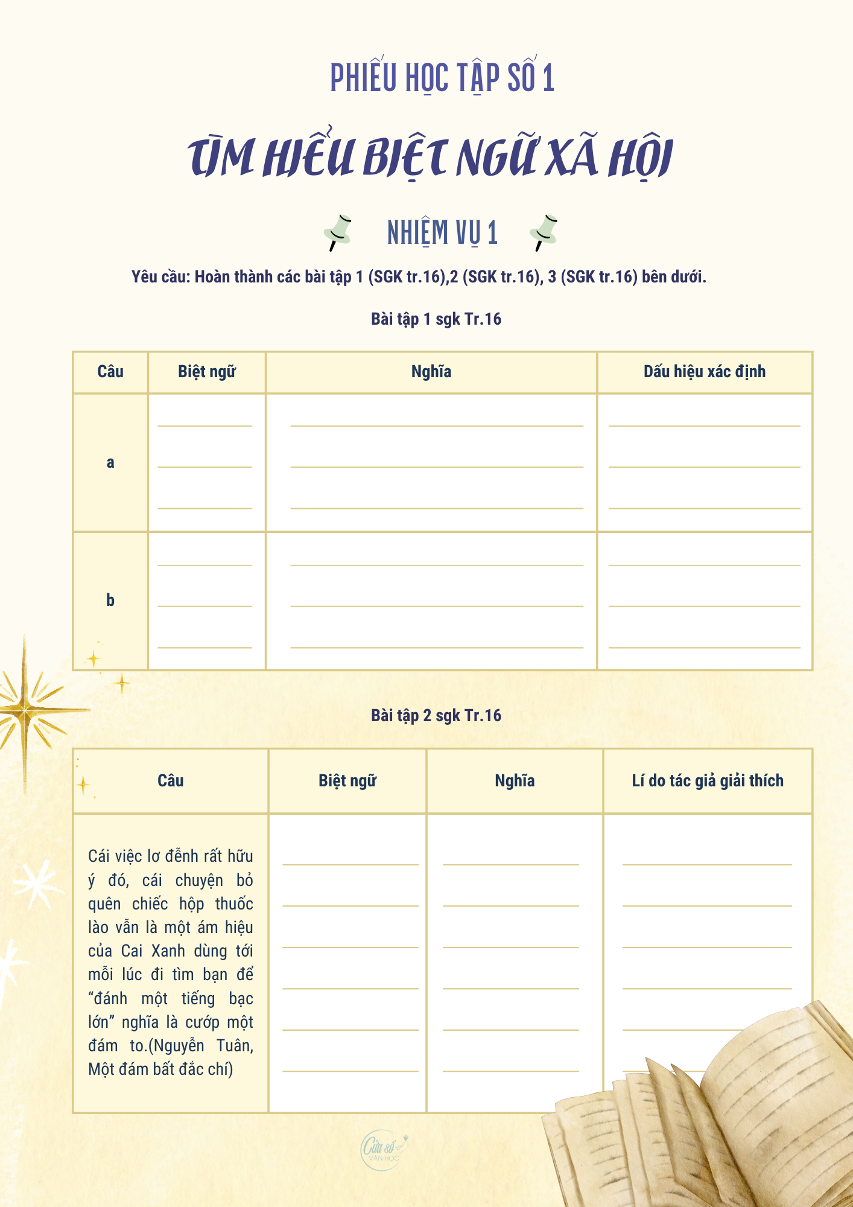
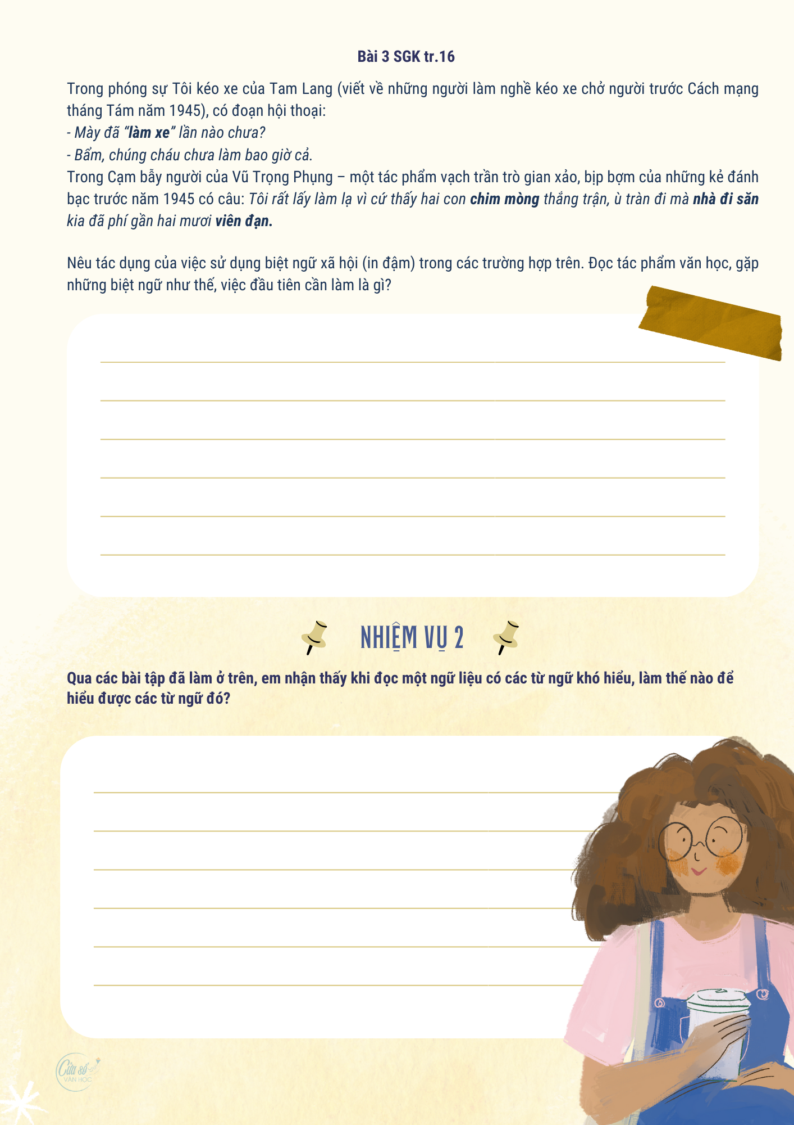

15 phút

Slide 4


BIỆT NGỮ XÃ HỘI
Nhiệm vụ 1
Bài 1 SGK tr.16
Câu | Biệt ngữ | Nghĩa | Dấu hiệu xác định
a | “gà” | Thành viên mới | Từ được đặt trong dấu ngoặc kép
b | “tủ” | Chỉ ôn những phần mình nghĩ sẽ thi vào chứ không phải tất cả kiến thức cần ôn tập.

Slide 5
BIỆT NGỮ XÃ HỘI
Nhiệm vụ 1
Bài 1 SGK tr.16
Câu | Biệt ngữ | Nghĩa | Dấu hiệu xác định
a | “gà” | Thành viên mới | Từ được đặt trong dấu ngoặc kép
b | “tủ” | Chỉ ôn những phần mình nghĩ sẽ thi vào chứ không phải tất cả kiến thức cần ôn tập.

Slide 6
BIỆT NGỮ XÃ HỘI
Nhiệm vụ 1
Bài 2 SGK tr.16
Biệt ngữ | Nghĩa | Lí do tác giả giải thích
“đánh một tiếng bạc lớn” | Cướp một đám to | Giúp mọi đối tượng người đọc có thể hiểu được nghĩa của biệt ngữ từ đó hiểu nội dung câu chuyện.

Slide 7

Bài 3 SGK tr.16
Việc sử dụng các biệt ngữ xã hội giúp người đọc có thể hiểu được bối cảnh xã hội thu nhỏ của một nhóm người cụ thể như: lao động, nông dân,...
Hình dung được cuộc sống của những con người ấy diễn ra như thế nào.
Những trang văn hiện lên sinh động hơn, dễ lôi cuốn người đọc vào bối cảnh câu chuyện và những gì nhân vật đã trải qua.
Khi đọc các tác phẩm văn học gặp phải những biệt ngữ xã hội
Tìm hiểu ngữ cảnh trong bài để xác định xem biệt ngữ đó thuộc về lớp người nào, bối cảnh nào.

Slide 8
Nhiệm vụ 2
Đặc điểm
Tác dụng
Lưu ý khi sử dụng
  Biệt ngữ xã hội là một bộ phận ngôn ngữ có đặc điểm riêng, được hình thành trên những quy ước riêng của một nhóm người nào đó -> phạm vi sử dụng hẹp.
  Trong văn bản, biệt ngữ thường được in nghiêng hoặc đặt trong dấu ngoặc kép và được chú thích nghĩa.
  Làm cho bức tranh cuộc sống của một đối tượng cụ thể hiện lên chân thực, sinh động.
  Chỉ sử dụng hạn chế, phù hợp với đối tượng và mục đích giao tiếp.
  Tránh dùng biệt ngữ trong những hoàn cảnh giao tiếp bình thường.

Slide 9






BIỆT NGỮ XÃ HỘI
1. Biệt ngữ xã hội
Đặc điểm
Biệt ngữ xã hội là một bộ phận ngôn ngữ có đặc điểm riêng, được hình thành trên những quy ước riêng của một nhóm người nào đó
-> phạm vi sử dụng hẹp.
Trong văn bản, biệt ngữ thường được in nghiêng hoặc đặt trong dấu ngoặc kép và được chú thích về nghĩa.

Slide 10
BIỆT NGỮ XÃ HỘI
S
L
E
E
P
I
N
G
1. Biệt ngữ xã hội
Tác dụng
Lưu ý
Làm cho bức tranh cuộc sống của một đối tượng cụ thể hiện lên chân thực, sinh động.
Chỉ sử dụng hạn chế, phù hợp với đối tượng và mục đích giao tiếp.
Tránh dùng biệt ngữ trong những hoàn cảnh giao tiếp bình thường.

Slide 11




2. Thực hành biệt ngữ xã hội
7 phút
Câu | Từ ngữ | Nhận xét cách sử dụng
a | Lầy | Từ "lầy" là biệt ngữ xã hội chỉ những người hài hước và hóm hỉnh. Việc sử dụng biệt ngữ như vậy giúp cuộc hội thoại trở nên ngắn gọn, súc tích hơn. Đồng thời thể hiện được tính cách nhân vật. Tuy nhiên việc sử dụng tròn đoạn hội thoại này không hợp lí vì đây là cuộc hội thoại giữa con và bố -> 2 đối tượng không cùng lứa tuổi, vai vế. Việc con dùng từ “lầy” có thể khiến bố không hiểu được nội dung con muốn nói.
b | Hem biết | Từ "hem" là biệt ngữ xã hội chỉ những điều không biết. Việc sử dụng biệt ngữ như vậy làm không khí nói chuyện trở nên gần gũi hơn. Thể hiện được bối cảnh câu chuyện và đặc điểm tính cách của các nhân vật tham gia vào cuộc hội thoại đó. Việc sử dụng biệt ngữ trong đoạn hội thoại này là hợp lí vì đối tượng tham gia hội thoại là hai người bạn – họ cùng lứa tuổi nên sẽ hiểu biệt ngữ được sử dụng.
Bài tập 4
SGK tr.17

